Slide 1





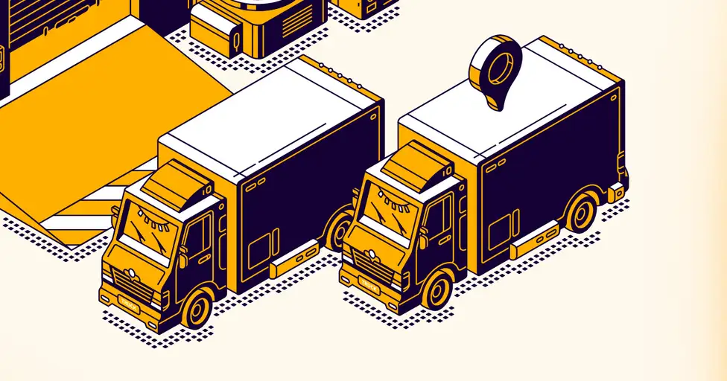
Otimização de Gestão de Veículos Autónomos
Projeto LogiBot - Algoritmos de Procura em Ambientes Dinâmicos
Mestrado Em Engenharia De Telecomunicações E Informática
Inteligência Artificial Para As Telecomunicações
Trabalho realizado pelo grupo 3: Luis Baptista PG61434
Bernardo Salgado PG59972
Hélder Freitas PG58106
2025/26

Slide 2
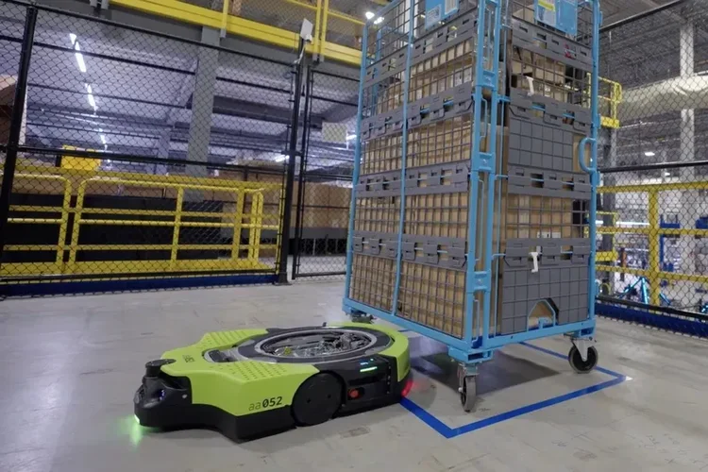
O Projeto
Centros de distribuição modernos operam em ambientes:
Congestionados;
Com custos (energia, tempo, distância);
Sujeitos a bloqueios e eventos dinâmicos.
Objetivo: Construção de um ambiente de testes para algoritmos de procura aplicados à logística.
O sistema permite:
Representar o centro logístico como grafo ponderado;
Executar múltiplos algoritmos de procura em cenários comparáveis;
Comparar custo, tempo e números de nós visitados;
Otimização da capacidade dos VAs;
Testar eventos dinâmicos e heurísticas.
Notes:
Analisamos o impacto das decisões de 6 algoritmos (informados e não-informados) antes de escalarmos para um problema multi-veiculo de forma a evitarmos o "ruído" da negociação multiagente (interação de vários Vas – colisões, etc) e assim isolar o efeito dos algoritmos de procura. Processamento das encomendas: Filtrar por cliente -> prioridade e depois por hora de chegada -> iteração pela lista ordenada verificando a capacidade do VA contra o cumulativo do peso das encomendas

Slide 3
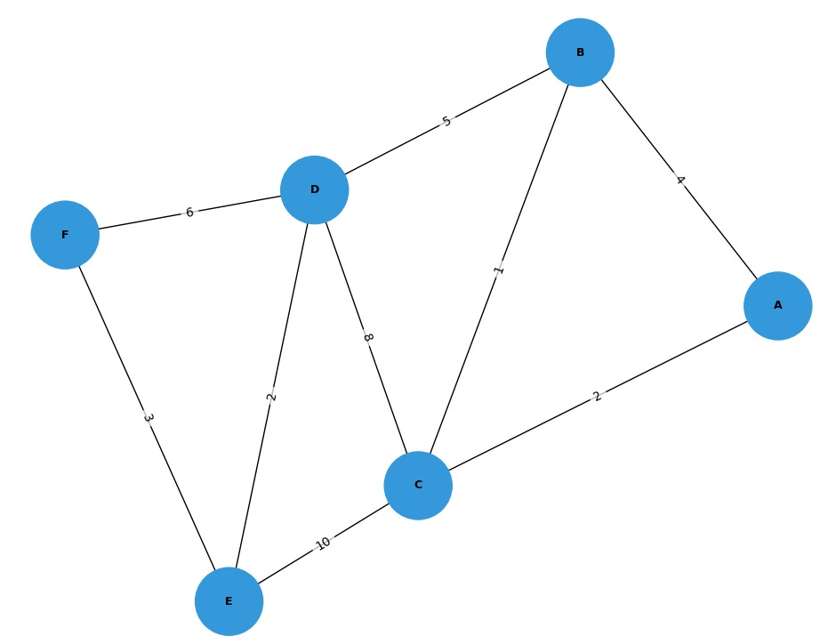
Cenários de Teste
Opção 11. Grafo pequeno e controlado.
Permite validar os algoritmos visto existir solução ótima conhecida.
Algoritmo | Caminho Encontrado | Custo | Ótimo?
DFS | A → B → C → D → E → F | 18 | Não
BFS | A → B → D → F | 15 | Não
GREEDY | A → C → E → F | 15 | Não
A* | A → C → B → D → E → F | 13 | Sim
DIJKSTRA | A → C → B → D → E → F | 13 | Sim
DFS_LIM | A → B → C → D → E → F | 18 | Não
Notes:
Validamos a implementação dos algoritmos num grafo simples onde A* e Dijkstra encontraram o caminho ótimo (13), Greedy e BFS ficaram-se por caminhos sub-ótimos (15) e o DFS encontrou um caminho mas claramente menos eficiente (18).

Slide 4
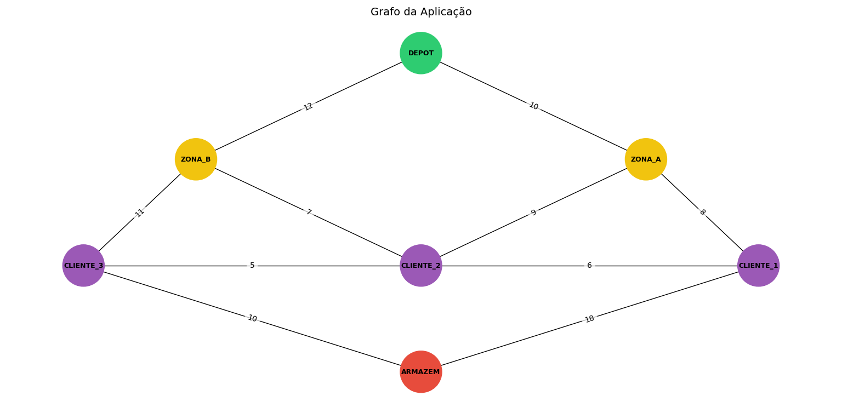
Modelo do Centro Logístico
O centro LogiBot foi abstraído como um grafo ponderado:
DEPOT – origem dos veículos e ponto de recarga;
Clientes – pontos de recolha
Armazém – hub de consolidação final
Heurísticas:
Cada nó tem um valor H(n) que estima o custo até ao Armazém;
Usadas pelo Greedy e pelo A*.
H=30
Arestas:
Corredores de circulação;
O Peso representa o custo logístico agregado (distância, energia e tempo).
H=15
H=10
H=5
H=10
H=18
H=0
Notes:
O armazem surge depois dos clientes porque representa um destino logístico interno e não um cliente!

Slide 5
Cenários de Teste
Opção 12. Grafo completo do LogiBot.
Custos e heurísticas ajustados de forma a permitir comparar todos os algoritmos num ambiente realista.
Algoritmo | Caminho | Custo | Nodos | Tempo (ms)
DFS | DEPOT→ZONA_A→CLIENTE_1→ CLIENTE_2→ ZONA_B→ CLIENTE_3→ ARMAZEM | 52 | 7 | 0.0334
BFS | DEPOT→ZONA_A→CLIENTE_1→ ARMAZEM | 36 | 7 | 0.0162
GREEDY | DEPOT→ZONA_A→CLIENTE_2→ CLIENTE_3→ARMAZEM | 34 | 5 | 0.0236
A* | DEPOT→ZONA_B→CLIENTE_3→ARMAZEM | 33 | 6 | 0.0272
DIJKSTRA | DEPOT→ZONA_B→CLIENTE_3→ARMAZEM | 33 | 6 | 0.0391
DFS_LIM | DEPOT→ZONA_A→CLIENTE_1→ CLIENTE_2→ CLIENTE_3→ARMAZEM | 39 | 9 | 0.0448
Notes:
Comparação mesmo custo e então ir pelo tempo do A* vs DIJSTKTRA Mencionar a Heuristica das zonas A e B devido a “enganar” o GREEDY e assim se ver aqui que este realmente pode falhar.

Slide 6
Cenários de Teste
Opção 13. Cenário dinâmicos.
Bloqueio temporário.
Custo = 18
Custo = 25
Notes:
O sistema suporta bloqueios temporários de rotas e manutenção de nós e, quando uma rota é bloqueada: o grafo é alterado em tempo real; o algoritmo recalcula o caminho;
e o custo reflete o impacto operacional.

Slide 7
Cenários de Teste
Opção 13. Cenário dinâmicos.
Bloqueio temporário.
Algoritmo | Caminho | Custo | Nodos | Tempo (ms)
DFS | DEPOT -> ZONA_A -> CLIENTE_1 | 18 | 3 | 0,009
A* | DEPOT -> ZONA_A -> CLIENTE_1 | 18 | 6 | 0.018
DFS | DEPOT -> ZONA_A -> CLIENTE_2 -> ZONA_B -> CLIENTE_3 -> ARMAZEM -> CLIENTE_1 | 65 | 7 | 0,010
A* | DEPOT -> ZONA_A -> CLIENTE_2 -> CLIENTE_1 | 25 | 6 | 0.026
DFS | DEPOT -> ZONA_A -> CLIENTE_1 | 18 | 3 | 0.008
A* | DEPOT -> ZONA_A -> CLIENTE_1 | 18 | 6 | 0,017
Notes:
Quando o Bloqueio acontece, o DFS encontra caminho mas completamente irreal e o A* tem um aumento no custo de ~40%. Utilizamos principalmente o A* porque é um algoritmo ótimo e pretendemos medir o impacto do bloqueio no custo.

Slide 8


Conclusão e Trabalho Futuro
Para concluir vimos que:
Algoritmos informados produzem custos mais baixos (ótimos);
Heurísticas influenciam fortemente as decisões;
O dinamismo altera significativamente os resultados.
Como trabalho futuro acrescentar:
Múltiplos VAs;
Gestão de bateria e pontos de carregamento.
Notes:
Conclusao: A escolha do algoritmo tem impacto direto no custo operacional.
Trabalho Futuro: O que falta para um sistema real é multi-agente, bateria e atribuição de tarefas — mas o núcleo de decisão já está implementado.

